Slide 1
Reazioni degli alcheni

Slide 2
Reazioni di alcheni e alchini
La reazione più caratteristica è l’addizione al doppio o triplo legame
Si ha rottura del legame π e formazione di nuovi legami σ con due nuovi atomi o gruppi di atomi

Slide 3
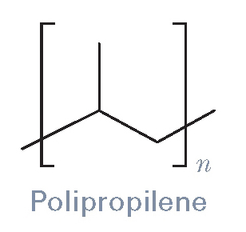
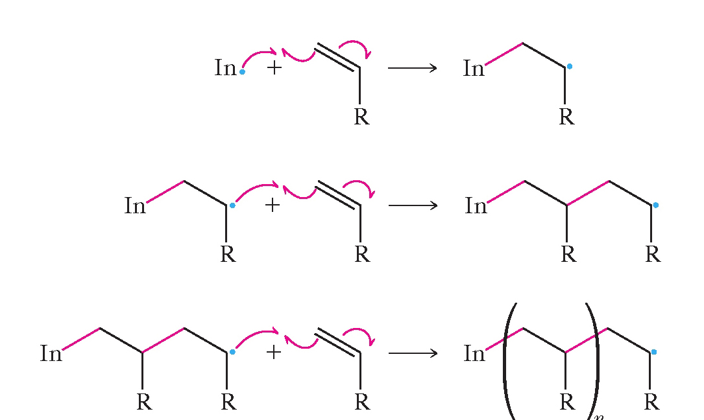
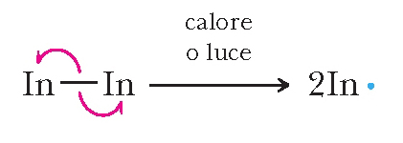
Reazioni degli alcheni
Polimerizzazione: la reazione più importante per l’industria chimica è la reazione di polimerizzazione che vede l’impiego di alcheni a basso peso molecolare e l’utilizzo di un opportuno un catalizzatore (iniziatore)
In = RO-OR
Un perossido

Slide 4
Reazioni degli alcheni
Le reazioni caratteristiche degli alcheni sono le reazioni di addizione elettrofila
Gli alcheni essendo elettron-ricchi sono nucleofili e reagiscono con gli elettrofili
  Idroalogenazione
  Idratazione
  Alogenazione
Idrogenazione (riduzione)

Slide 5
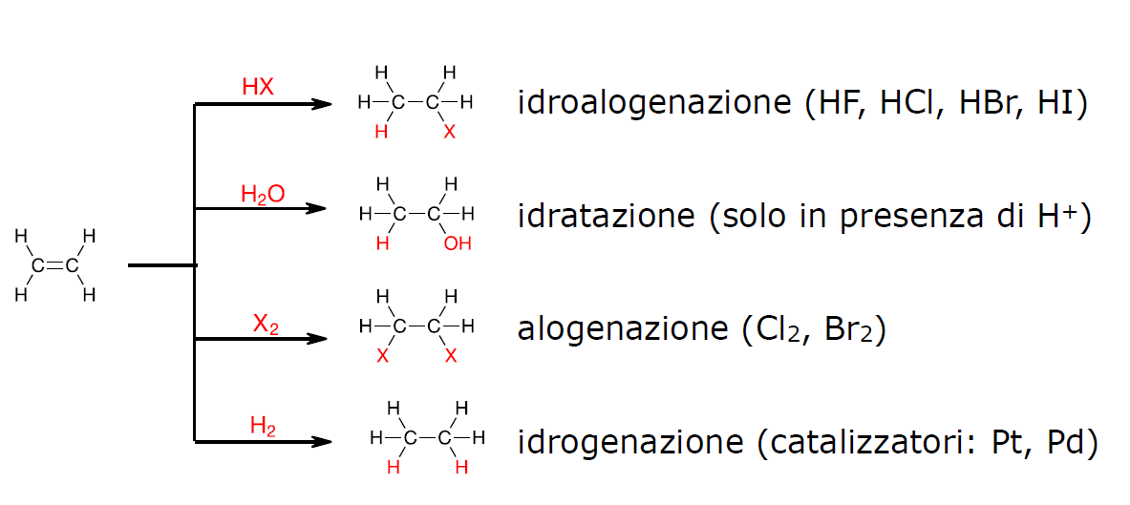
Principali Reazioni degli Alcheni

Slide 6
Idroalogenazione

Slide 7
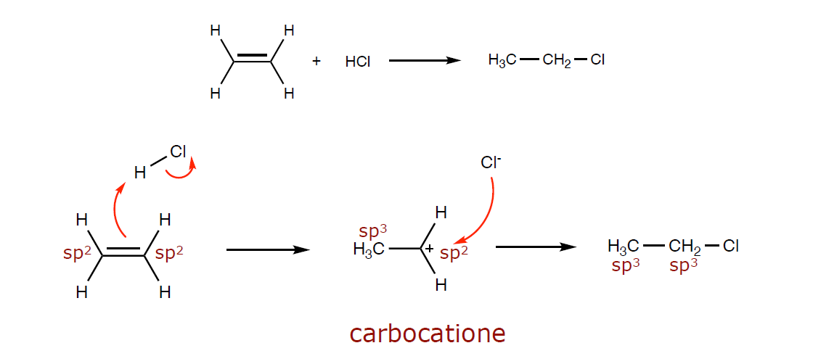
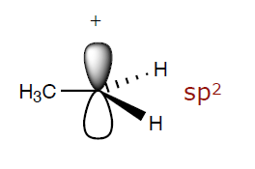
Meccanismo

Slide 8
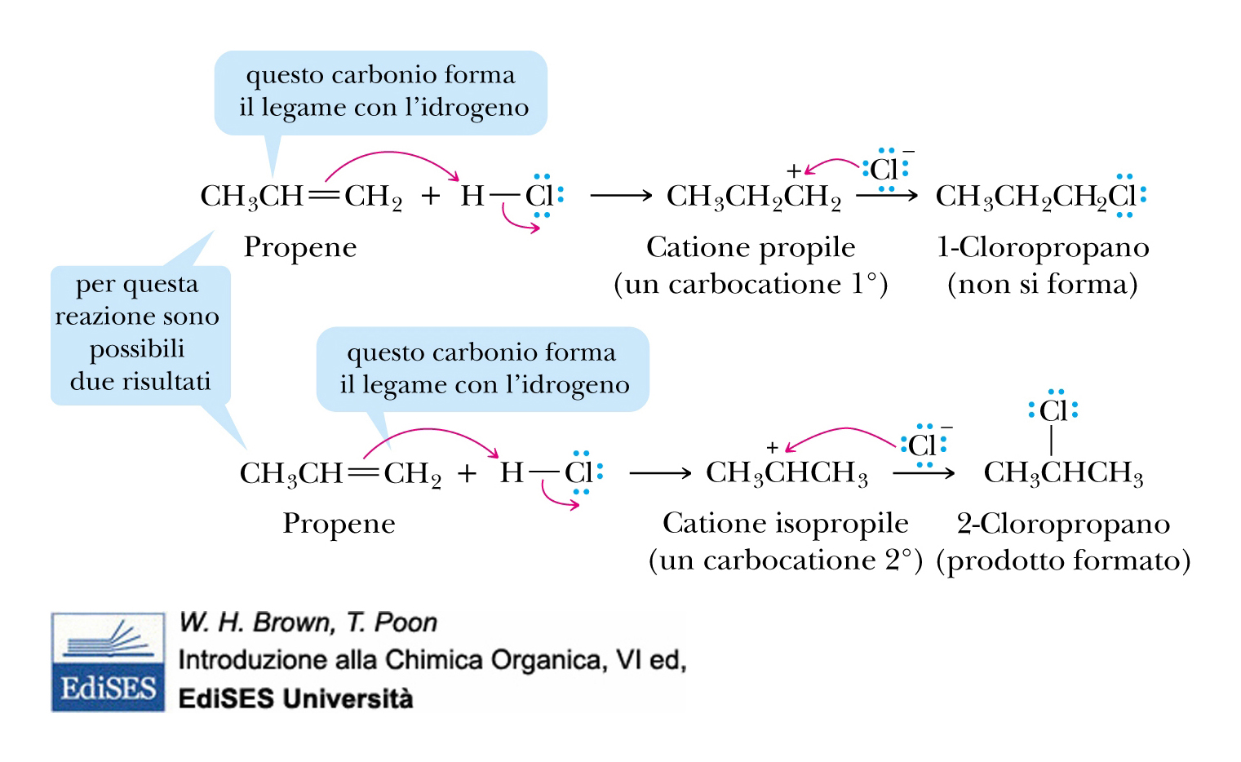
Idroalogenazione

Slide 9
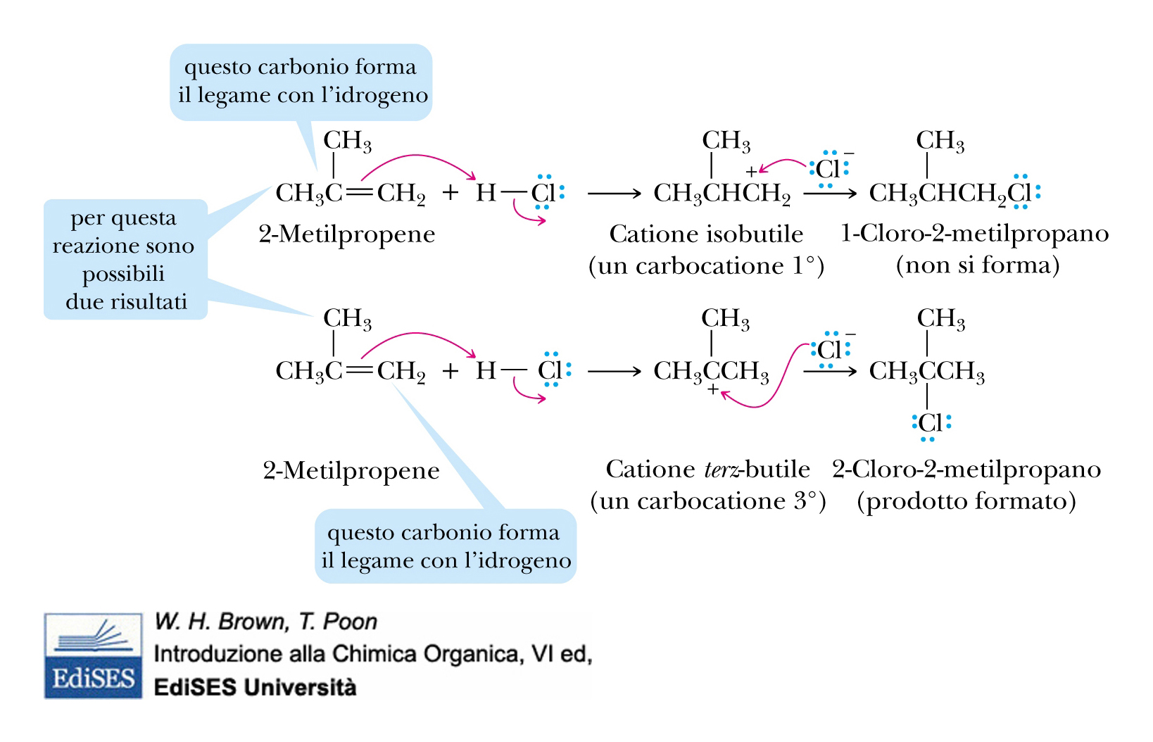
Idroalogenazione

Slide 10
Regola di Markovnikov
Nell’addizione di acidi alogenidrici agli alcheni, l’idrogeno si addiziona al carbonio a cui sono legati più idrogeni
Notes:
Fine 10 lezioni, 23 ore

Slide 11
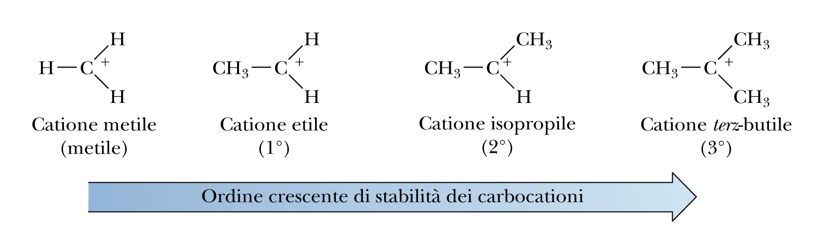
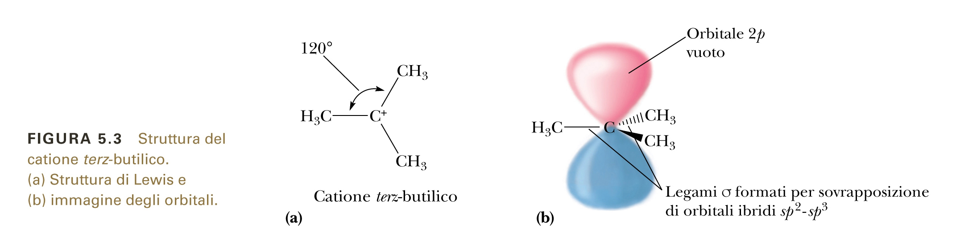
Stabilità dei carbocationi

Slide 12
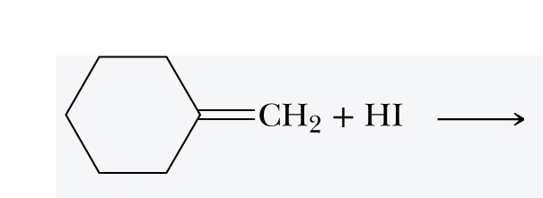
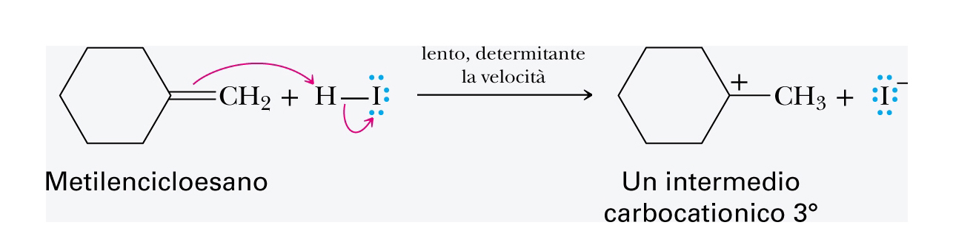
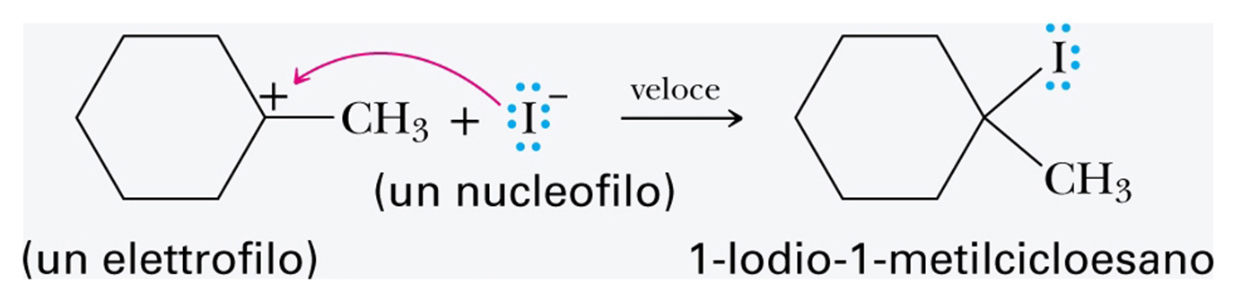
Metilencicloesano + HI

Slide 13
Idratazione – Addizione elettrofila di acqua
E’ una reazione a due stadi catalizzata dagli acidi
Addizione dell’elettrofilo H⁺ al legame π (stadio lento)
Attacco del nucleofilo H₂O e deprotonazione
La reazione è regioselettiva: viene seguita la regola di Markovnikov
E’ una reazione di equilibrio

Slide 14
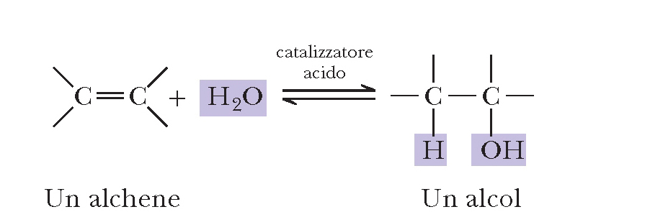
Reazione di equilibrio

Slide 15
Alogenazione
E’ una reazione a due stadi ma non si ha la formazione di carbocationi.
Si ha la formazione di uno ione alonio ciclico che porta ad una addizione di tipo anti.
Notes:
22h (11 lezioni)

Slide 16
Idrogenazione catalitica
• L’ addizione di H₂ avviene solo in presenza di un catalizzatore metallico (Pd, Pt, or Ni) assorbito su un solido inerte finemente suddiviso come il carbone.
• H₂ si addiziona in syn

Slide 17
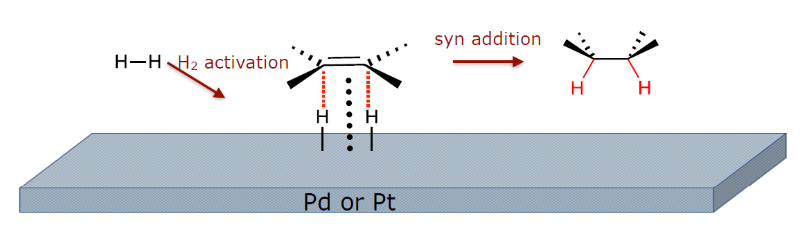
Idrogenazione catalitica

Slide 18
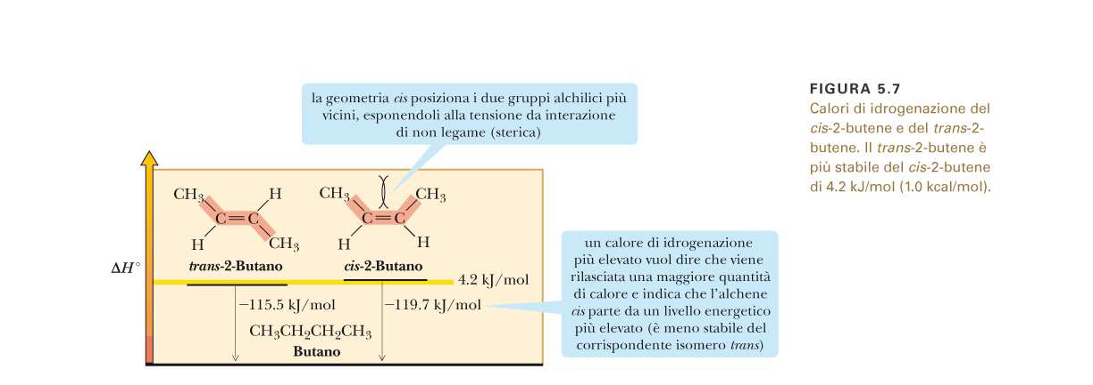
Calori di idrogenazione

Slide 19
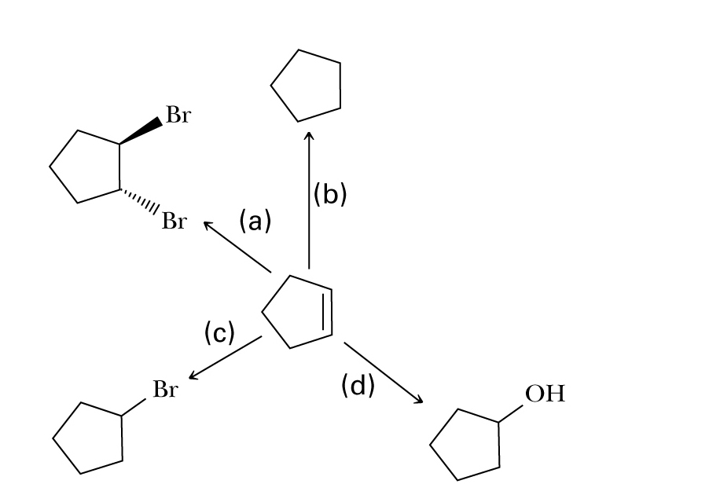
Esercizi 1
Indica le condizioni di reazioni necessarie ad ottenere i vari prodotti indicati a partire dal ciclopentene.

Slide 20
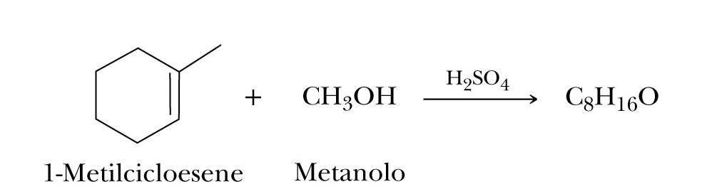
Esercizi 2
Proponi un meccanismo per la seguente reazione e disegna la struttura del prodotto di reazione.

